Slide 1
Sự hình thành Liên bang Cộng hoà xã hội chủ nghĩa Xô viết
Lịch sử 11 – Kết nối tri thức – Chủ đề 2, Bài 3
Giáo viên: Cô Xoan
Notes:
Chủ đề 2, Bài 3 (gợi ý 1 tiết). Số tiết gợi ý: chưa có KHDH KNTT của tổ, cô chỉnh theo kế hoạch tổ.

Slide 2
Học xong bài này, em sẽ
Trình bày được quá trình hình thành Liên bang Cộng hoà xã hội chủ nghĩa Xô viết
Phân tích được ý nghĩa sự ra đời của Liên bang Cộng hoà xã hội chủ nghĩa Xô viết
2
Notes:
Mục tiêu theo SGK Lịch sử 11 tr.19.

Slide 3
Khởi động
?
Nhà báo Giôn Rít (Mĩ) đánh giá Cách mạng tháng Mười Nga 1917 là một trong những sự kiện vĩ đại nhất của lịch sử. Vì sao Cách mạng tháng Mười Nga được đánh giá cao như vậy?
3
Notes:
SGK tr.19: tác phẩm Mười ngày rung chuyển thế giới. Cho HS chia sẻ hiểu biết, chưa chốt.

Slide 4
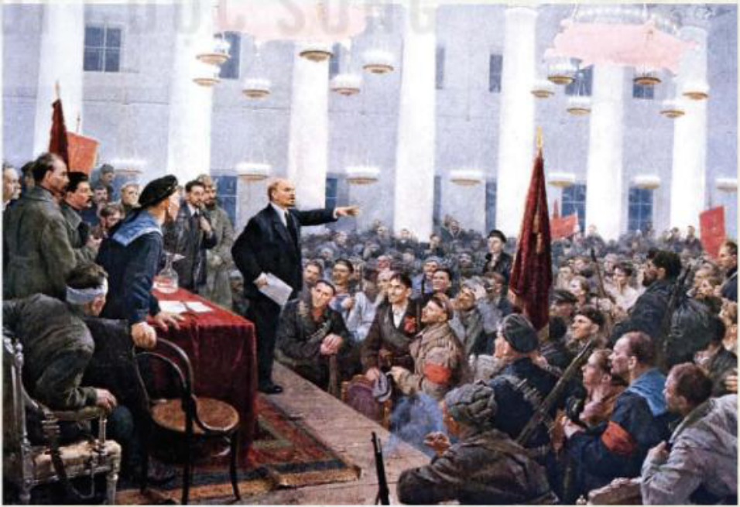
1. Chính quyền Xô viết ra đời
Hình 1. Lê-nin tuyên bố thành lập Chính quyền Xô viết (1917) (SGK tr.19)
4
Notes:
Đại hội Xô viết toàn Nga lần thứ hai khai mạc đêm 25-10-1917 (7-11-1917 theo lịch mới) tại Điện Xmô-nưi, tuyên bố thành lập Chính quyền Xô viết do Lê-nin đứng đầu. Nhiệm vụ hàng đầu: đập tan bộ máy nhà nước cũ, xây dựng nhà nước mới của người lao động.

Slide 5
Con đường đến Liên bang Xô viết
1917: Chính quyền Xô viết ra đời, Lê-nin đứng đầu
1918–1921: chống thù trong giặc ngoài; các nước Cộng hoà xã hội chủ nghĩa đoàn kết, giúp đỡ nhau giữ vững chính quyền
Sau chiến tranh: khôi phục kinh tế, xây dựng chủ nghĩa xã hội, bảo vệ đất nước → cần liên minh chặt chẽ hơn
Tư tưởng chỉ đạo của Lê-nin: bình đẳng mọi mặt, quyền dân tộc tự quyết, xây dựng cộng đồng anh em giữa các dân tộc
5
Notes:
SGK tr.20.

Slide 6
Thành lập Liên bang Xô viết
30-12-1922: tại Mát-xcơ-va, Đại hội lần thứ nhất các Xô viết toàn Liên bang thông qua Tuyên ngôn thành lập và Hiệp ước Liên bang
Lúc mới thành lập: 4 nước cộng hoà là Nga, U-crai-na, Bê-lô-rút-xi-a, Ngoại Cáp-ca-dơ; đến 1940: 15 nước cộng hoà
1-1924: thông qua bản Hiến pháp đầu tiên, hoàn thành quá trình thành lập nhà nước liên bang xã hội chủ nghĩa đầu tiên trên thế giới
21-1-1924: Lê-nin qua đời; Xta-lin tiếp tục lãnh đạo xây dựng và bảo vệ Liên Xô
6
Notes:
SGK tr.20. Hiến pháp 1924: hợp tác tự nguyện giữa các nước cộng hoà, phân định quyền của Liên bang và của các nước cộng hoà, quy định cơ cấu cơ quan Nhà nước tối cao.

Slide 7
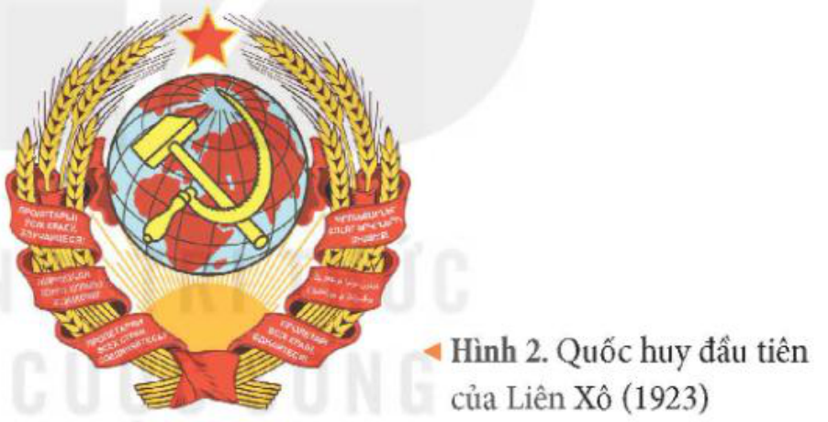
Biểu tượng của Liên bang Xô viết
Hình 2. Quốc huy đầu tiên của Liên Xô (1923) (SGK tr.20)
7
Notes:
Em có biết (tr.20): Quốc huy gồm búa liềm trên quả địa cầu vẽ trên nền tia nắng mặt trời, xung quanh là bông lúa mì, dòng chữ Giai cấp vô sản thế giới đoàn kết lại.

Slide 8
Hoạt động: Lập bảng quá trình hình thành Liên Xô
Lập bảng 2 cột: Thời gian – Sự kiện chính
Gồm: 1917, 1918–1921, 30-12-1922, 1-1924, 21-1-1924
4
phút
Cá nhân, đối chiếu cặp
8
Notes:
Đây cũng là bài Luyện tập 1 (SGK tr.21). ĐGTX: đúng mốc và đúng sự kiện (≥4/5).

Slide 9
Câu hỏi
Liên bang Cộng hoà xã hội chủ nghĩa Xô viết được thành lập vào ngày nào?
A
7-11-1917
B
30-12-1922
C
21-1-1924
D
Tháng 12-1991
9

Slide 10
Đáp án: B
Liên bang Cộng hoà xã hội chủ nghĩa Xô viết được thành lập vào ngày nào?
A
7-11-1917
B
30-12-1922
C
21-1-1924
D
Tháng 12-1991
Giải thích: 30-12-1922, Đại hội lần thứ nhất các Xô viết toàn Liên bang thông qua Tuyên ngôn và Hiệp ước Liên bang (SGK tr.20). 21-1-1924 là ngày Lê-nin qua đời; 12-1991 Liên Xô tan rã.
10
Notes:
Đáp án: B. 30-12-1922, Đại hội lần thứ nhất các Xô viết toàn Liên bang thông qua Tuyên ngôn và Hiệp ước Liên bang (SGK tr.20). 21-1-1924 là ngày Lê-nin qua đời; 12-1991 Liên Xô tan rã.

Slide 11
Câu hỏi
Khi mới thành lập, Liên Xô gồm bao nhiêu nước cộng hoà?
A
2
B
4
C
15
D
16
11

Slide 12
Đáp án: B
Khi mới thành lập, Liên Xô gồm bao nhiêu nước cộng hoà?
A
2
B
4
C
15
D
16
Giải thích: SGK tr.20: Nga, U-crai-na, Bê-lô-rút-xi-a, Ngoại Cáp-ca-dơ. Đến năm 1940 mới gồm 15 nước cộng hoà.
12
Notes:
Đáp án: B. SGK tr.20: Nga, U-crai-na, Bê-lô-rút-xi-a, Ngoại Cáp-ca-dơ. Đến năm 1940 mới gồm 15 nước cộng hoà.

Slide 13
2. Ý nghĩa đối với trong nước
Phù hợp với lợi ích chung của các dân tộc trên đất Xô viết
Sức mạnh đoàn kết, hợp tác, giúp đỡ giữa các dân tộc → kinh tế, xã hội các nước cộng hoà phát triển nhanh
Tăng cường vị thế của Liên Xô trên trường quốc tế
Mở ra con đường giải quyết đúng đắn vấn đề dân tộc trên cơ sở bình đẳng và giúp đỡ lẫn nhau
13
Notes:
SGK tr.21.

Slide 14
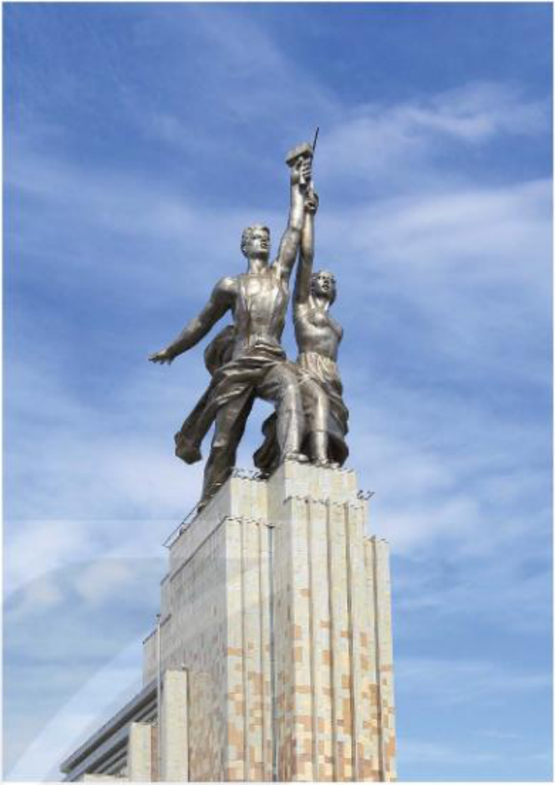
Ý nghĩa quốc tế
Hình 3. Tượng Liên minh công nông – biểu tượng của Nhà nước Xô viết ở ngoại ô Mát-xcơ-va (Nga) ngày nay (SGK tr.21)
14
Notes:
Ý nghĩa quốc tế: Liên Xô là biểu tượng, chỗ dựa tinh thần, vật chất to lớn cho phong trào cách mạng thế giới; cổ vũ phong trào giải phóng dân tộc ở châu Á, châu Phi, Mĩ La-tinh; tạo tiền đề cho sự ra đời của hệ thống xã hội chủ nghĩa.

Slide 15
Hoạt động: Vì sao Liên Xô là chỗ dựa của cách mạng thế giới?
Nhóm tìm 2 biểu hiện chỗ dựa tinh thần và 2 biểu hiện chỗ dựa vật chất (dựa SGK tr.21)
Nêu một ví dụ về ảnh hưởng đến phong trào giải phóng dân tộc
5
phút
Nhóm 4
15
Notes:
Đây là câu Luyện tập 2 (SGK tr.21). Chỉ dùng thông tin có trong SGK; nếu HS nêu thêm ví dụ ngoài sách, ghi nhận và đối chiếu nguồn sau. Tiêu chí: đúng ý SGK (6đ), có ví dụ (2đ), trình bày rõ (2đ).

Slide 16
Câu hỏi
Ý nghĩa quốc tế nổi bật của sự ra đời Liên Xô là:
A
Chấm dứt Chiến tranh thế giới thứ hai
B
Là chỗ dựa tinh thần, vật chất của phong trào cách mạng thế giới
C
Thành lập Liên hợp quốc
D
Xoá bỏ mọi sự phân biệt chủng tộc trên thế giới
16

Slide 17
Đáp án: B
Ý nghĩa quốc tế nổi bật của sự ra đời Liên Xô là:
A
Chấm dứt Chiến tranh thế giới thứ hai
B
Là chỗ dựa tinh thần, vật chất của phong trào cách mạng thế giới
C
Thành lập Liên hợp quốc
D
Xoá bỏ mọi sự phân biệt chủng tộc trên thế giới
Giải thích: SGK tr.21: Liên Xô là biểu tượng và chỗ dựa tinh thần, vật chất to lớn cho phong trào cách mạng thế giới.
17
Notes:
Đáp án: B. SGK tr.21: Liên Xô là biểu tượng và chỗ dựa tinh thần, vật chất to lớn cho phong trào cách mạng thế giới.

Slide 18
Tổng kết
1917: Chính quyền Xô viết ra đời
30-12-1922: thành lập Liên Xô (4 nước cộng hoà)
1-1924: Hiến pháp đầu tiên, hoàn thành quá trình thành lập
Ý nghĩa: đoàn kết, giải quyết vấn đề dân tộc; chỗ dựa của phong trào cách mạng thế giới
18

Slide 19
Dặn dò
Hoàn thiện bảng quá trình hình thành Liên Xô
Vận dụng (SGK tr.21): theo kết quả khảo sát 2021 của Trung tâm Nghiên cứu dư luận xã hội toàn Nga, khoảng 67% người được hỏi mong muốn khôi phục Liên Xô. Theo em vì sao nhiều người Nga vẫn tôn trọng và mong muốn gìn giữ những giá trị của Liên Xô?
Đọc trước Bài 4
19

